Slide 1



CHƯƠNG 1
NHỮNG VẤN ĐỀ LÝ LUẬN CƠ BẢN VỀ NHÀ NƯỚC
VÀ NHÀ NƯỚC CỘNG HÒA XÃ HỘI CHỦ NGHĨA VIỆT NAM
GV: Võ Thị Mỹ Hương
huongvtm@hcmute.edu.vn

Slide 2


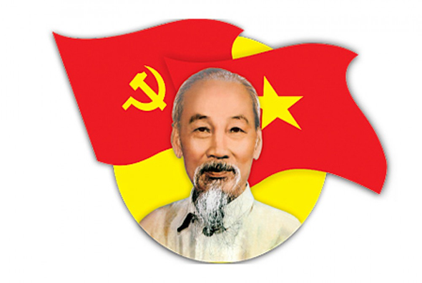
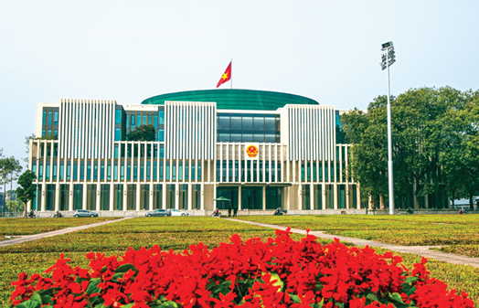

CHƯƠNG 1
NHỮNG VẤN ĐỀ LÝ LUẬN CƠ BẢN VỀ NHÀ NƯỚC
VÀ NHÀ NƯỚC CỘNG HÒA XÃ HỘI CHỦ NGHĨA VIỆT NAM
BÀI 4
HÌNH THỨC VÀ BỘ MÁY NHÀ NƯỚC
CỘNG HÒA XÃ HỘI CHỦ NGHĨA VIỆT NAM

Slide 3




Nhận biết hình thức Nhà nước cộng hòa xã hội chủ nghĩa Việt Nam.
MỤC
TIÊU
BÀI
Hiểu rõ được hệ thống cơ quan Nhà nước cộng hòa xã hội chủ nghĩa Việt Nam từ trung ương đến địa phương.
HỌC

Slide 4
NỘI
DUNG
BÀI
HỌC
HÌNH THỨC
NHÀ NƯỚC
CỘNG HÒA
XÃ HỘI
CHỦ NGHĨA
VIỆT NAM
BỘ MÁY
NHÀ NƯỚC
CỘNG HÒA
XÃ HỘI
CHỦ NGHĨA
VIỆT NAM

Slide 5

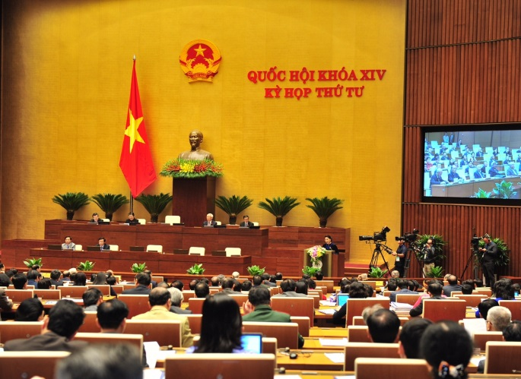
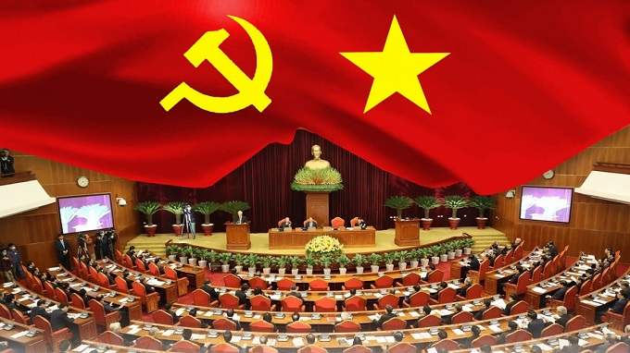

HÌNH THỨC CỦA NHÀ NƯỚC
CỘNG HÒA XÃ HỘI CHỦ NGHĨA VIỆT NAM
Hình thức chính thể
Chế độ chính trị
Hình thức cấu trúc

Slide 6



HÌNH THỨC CỦA NHÀ NƯỚC
CỘNG HÒA XÃ HỘI CHỦ NGHĨA VIỆT NAM
Hình thức chính thể
Hình thức chính thể của Nhà nước Cộng hòa xã hội chủ nghĩa Việt Nam là cộng hòa xã hội chủ nghĩa (theo mô hình dân chủ nhân dân)

Slide 7



HÌNH THỨC CỦA NHÀ NƯỚC
CỘNG HÒA XÃ HỘI CHỦ NGHĨA VIỆT NAM
Hình thức chính thể
Đại biểu Quốc hội và đại biểu Hội đồng nhân dân được bầu cử theo nguyên tắc phổ thông, bình đẳng, trực tiếp và bỏ phiếu kín. (Điều 7, Hiến pháp năm 2013)

Slide 8



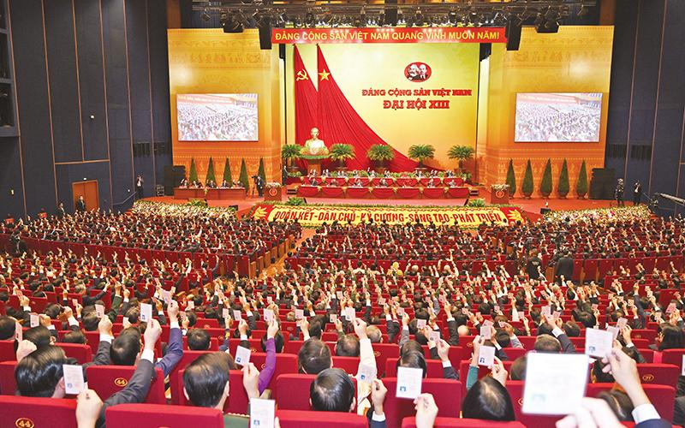
HÌNH THỨC CỦA NHÀ NƯỚC
CỘNG HÒA XÃ HỘI CHỦ NGHĨA VIỆT NAM
Hình thức cấu trúc của Nhà nước Cộng hòa xã hội chủ nghĩa Việt Nam là nhà nước có cấu trúc đơn nhất:
Có chủ quyền, thống nhất và toàn vẹn lãnh thổ.
Cơ quan nhà nước được thành lập ở các đơn vị hành chính.
Có một hệ thống pháp luật thống nhất trên phạm vi toàn quốc.

Slide 9


HÌNH THỨC CỦA NHÀ NƯỚC
CỘNG HÒA XÃ HỘI CHỦ NGHĨA VIỆT NAM
Chế độ chính trị của Nước Cộng hòa xã hội chủ nghĩa Việt Nam là chế độ chính trị dân chủ
Công dân có quyền tham gia thảo luận và kiến nghị với cơ quan nhà nước về các vấn đề của cơ sở, địa phương và cả nước.
(Điều 28, Hiến pháp 2013)
Nhà nước bảo đảm và phát huy quyền làm chủ của Nhân dân.
(Điều 3, Hiến pháp 2013)

Slide 10

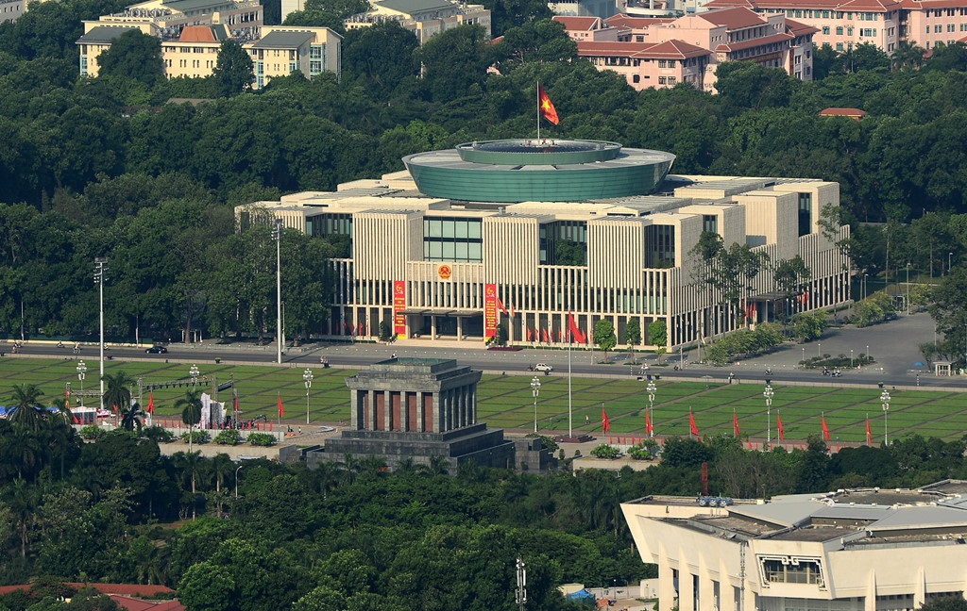

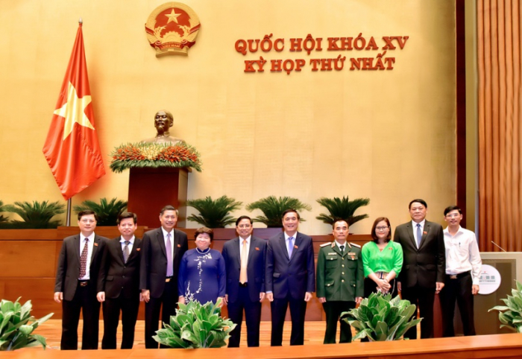
2. BỘ MÁY NHÀ NƯỚC CỘNG HÒA XÃ HỘI CHỦ NGHĨA VIỆT NAM
QUỐC HỘI
Cơ quan đại biểu cao nhất của nhân dân.
Thực hiện quyền lập hiến, quyền lập pháp.
Quyết định các vấn đề quan trọng của đất nước và giám sát tối cao đối với hoạt động của Nhà nước.

Slide 11
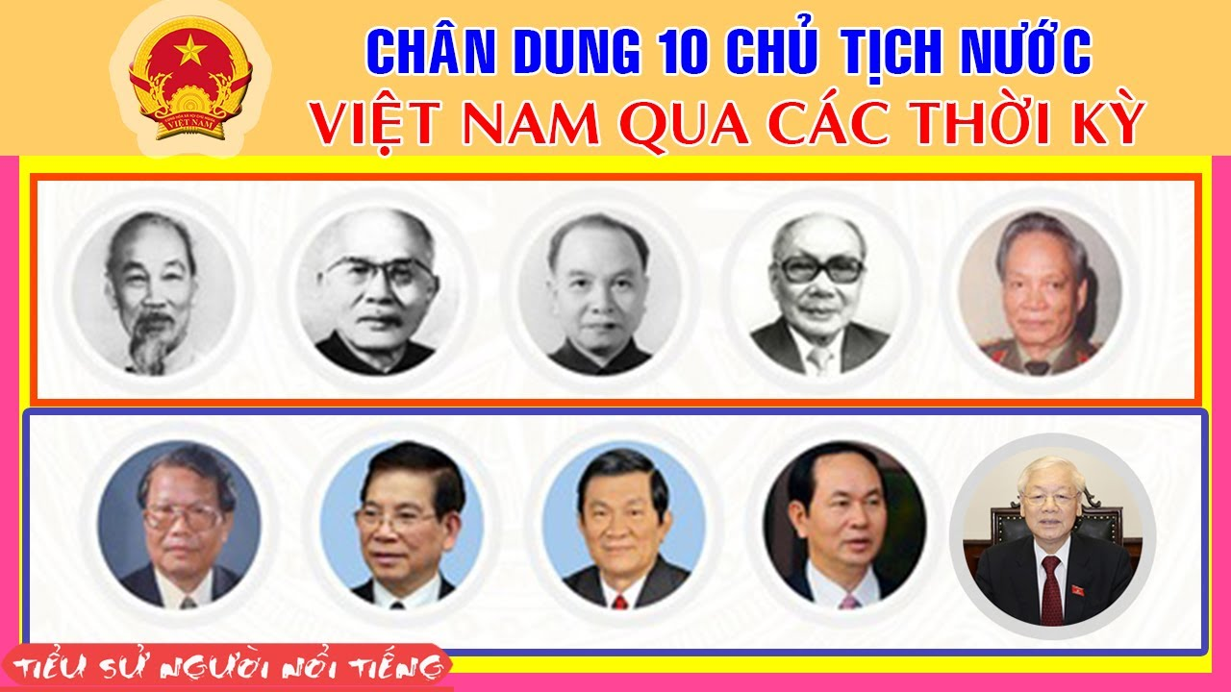

2. BỘ MÁY NHÀ NƯỚC CỘNG HÒA XÃ HỘI CHỦ NGHĨA VIỆT NAM
CHỦ TỊCH NƯỚC
Là người đứng đầu Nhà nước, thay mặt Nhà nước cộng hòa xã hội chủ nghĩa Việt Nam về đối nội và đối ngoại.
Do Quốc hội bầu trong số đại biểu Quốc hội.
Chịu trách nhiệm và báo cáo công tác trước Quốc hội.

Slide 12
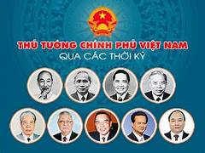

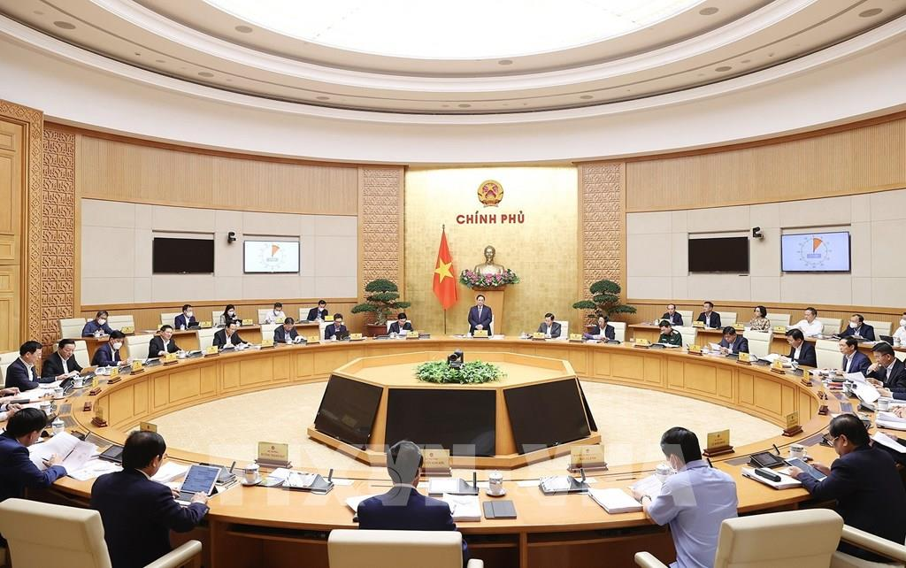
2. BỘ MÁY NHÀ NƯỚC CỘNG HÒA XÃ HỘI CHỦ NGHĨA VIỆT NAM
CHÍNH PHỦ
Cơ quan hành chính nhà nước cao nhất, thực hiện quyền hành pháp.
Chịu trách nhiệm trước Quốc hội và báo cáo công tác trước Quốc hội, Ủy ban thường vụ Quốc hội, Chủ tịch nước.
Làm việc theo chế độ tập thể, quyết định theo đa số.

Slide 13
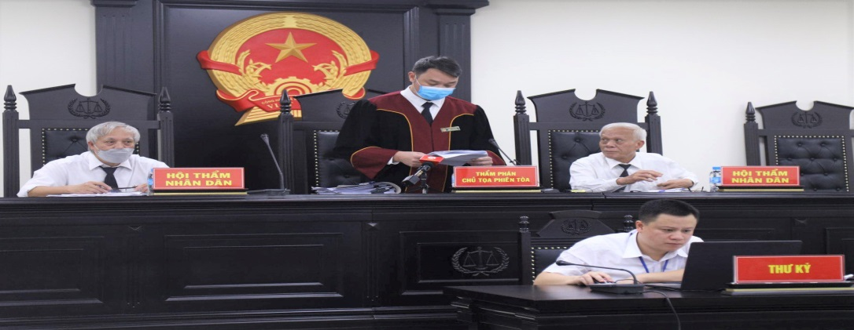

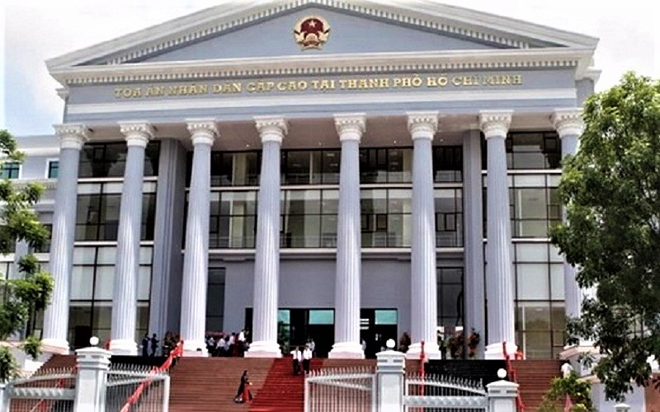
2. BỘ MÁY NHÀ NƯỚC CỘNG HÒA XÃ HỘI CHỦ NGHĨA VIỆT NAM
TOÀ ÁN NHÂN DÂN
Cơ quan xét xử của nước Cộng hòa xã hội chủ nghĩa Việt Nam, thực hiện quyền tư pháp
Gồm Tòa án nhân dân tối cao và các Tòa án khác do luật định
Có nhiệm vụ bảo vệ công lý, bảo vệ quyền con người

Slide 14

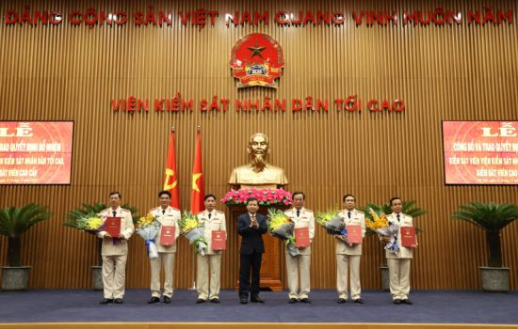

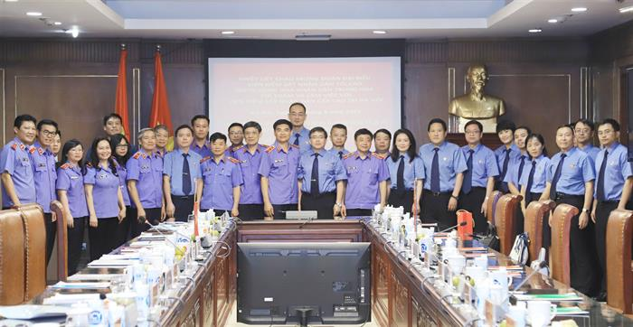
2. BỘ MÁY NHÀ NƯỚC CỘNG HÒA XÃ HỘI CHỦ NGHĨA VIỆT NAM
VIỆN KIỂM SOÁT NHÂN DÂN
Thực hành quyền công tố, kiểm sát hoạt động tư pháp.
Gồm Viện kiểm sát nhân dân tối cao và các Viện kiểm sát khác do luật định.
Bảo vệ quyền công dân, bảo vệ chế độ xã hội chủ nghĩa, quyền và lợi ích hợp pháp của tổ chức, cá nhân.

Slide 15
2. BỘ MÁY NHÀ NƯỚC CỘNG HÒA XÃ HỘI CHỦ NGHĨA VIỆT NAM
QUỐC HỘI
Chủ tịch nước
Tòa án ND tối cao
Chính phủ
VKS ND tối cao
Tòa án ND cấp tỉnh
HĐND cấp tỉnh
UBND cấp tỉnh
VKS ND cấp tỉnh
Tòa án ND cấp huyện
HĐND cấp huyện
UBND cấp huyện
VKS ND cấp huyện
HĐND cấp xã
UBND cấp xã

Slide 16
KẾT
THÚC
BÀI
HỌC
HÌNH THỨC
NHÀ NƯỚC
CỘNG HÒA
XÃ HỘI
CHỦ NGHĨA
VIỆT NAM
BỘ MÁY
NHÀ NƯỚC
CỘNG HÒA
XÃ HỘI
CHỦ NGHĨA
VIỆT NAM

Slide 17


